Slide 1
Фінансове право

Slide 2
1. Поняття та джерела фінансового права.
Фінансове право регулює відносини, які стосуються збирання податків та інших доходів держави. Норми фінансового права визначають порядок складання головного фінансового документа держави — державного бюджету, а також місцевих бюджетів. Порядок витрачання коштів держави й місцевого само­врядування, фінансування всіх бюджетних установ, організацій також регулюються нормами фінансовою права.

Slide 3
Відповідно до відносин, які регулюються фінансовим правом, воно включає ряд інститутів — інститути бюджетного устрою, бюджет­ного процесу, державних доходів, податків, неоподаткованих платежів тощо.
Основними джерелами фінансового права є Конституція України, Бюджетний кодекс України, а також ряд інших законів України та нормативно-правових актів. Ураховуючи особливості фінансового права, важливе значення мають нормативно-правові акти Національного банку України, Державної податкової адміністрації. Міністер­ства фінансів України.
Фінансове право є галуззю публічного права, тому його норми мають державно-владний та імперативний характер, учасники фінансових правовідносин не мають права змінювати, коригувати свої пра­ва й обов'язки навіть за взаємної згоди — вони чітко й однозначно визначені нормативними актами.

Slide 4
2. Бюджетна система України.
Будь-яка незалежна держава має свій власний бюджет — доку­мент, який визначає джерела формування коштів держави або її складових частин і їх витрачання. Бюджет держави, як правило, затверджується парламентом. Порядок розроблення, складання та затвердження бюджету нашої держави визначений Бюджетним ко­дексом України.
Кожен бюджет є самостійним, його затверджує відповідна рада, виконання бюджету є завданням органів державної виконавчої влади й виконавчих органів місцевого самоврядування. Крім того, кожен бюджет має власні джерела надходжень, визначені законом.
Одним із завдань адміністративно-територіальної реформи, яка нині розробляється в Україні, є саме забезпечення можливості кожної адміністративної одиниці сформувати свій бюджет на рівні хоча б мінімальних потреб.

Slide 5
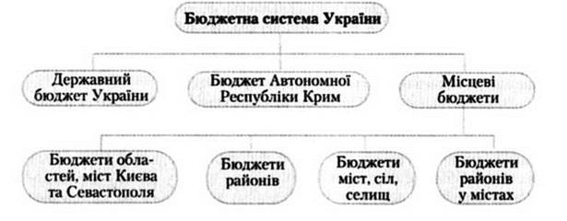

Slide 6
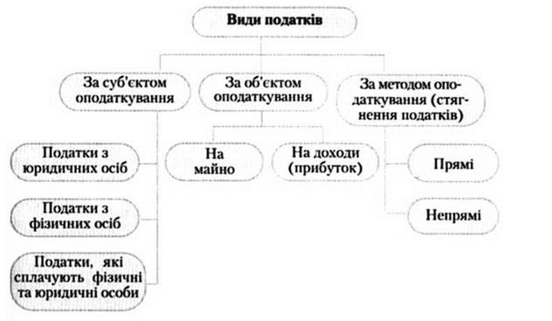
3. Податки в Україні.
В Україні, як і в більшості інших держав, основним джерелом надходжень до державного та й інших бюджетів є податки.
Податок — це встановлений законодавчим органом обов’язковий пла­тіж, що сплачується юридичними та фізичними особами до бюд­жету в розмірах та в строки, передбачені законом. Більшість податків сплачується регулярно — раз на рік. на квартал, на місяць. Усі податки надходять до бюджету певного рівня. їх сплата є обов’язковою, за ухилення від сплати податків винна особа може бути притягнута до відповідальності різного виду — аж до кримі­нальної. Важливою ознакою податку є також те, що, отримуючи його, держава не бере на себе зворотного зобов'язання надати плат­никові послуги, майно тощо на відповідну суму.
Законодавство України передбачає чимало різних податків, які сплачують як юридичні, так і фізичні особи.

Slide 7
Платниками податків з юридичних осіб є підприємства, організації, як правило, ті, які отримують прибуток від своєї підприємницької чи іншої господарської діяльності. Податком обкладаються і фізичні особи. Основним податком для громадян с податок на доходи фі­зичних осіб. А податок на землю, податок з власників транспортних засобів і деякі інші сплачують як фізичні, так і юридичні особи.
Частину податків людина безпосередньо віддає зі своїх доходів — отримуючи зарплату чи інший дохід, людина має віддати державі 15 % від нього — це податок на доходи, підприємство сплачує державі зі свого прибутку 25 %. Податки, які сплачує той. хто отримав прибуток або має своє майно, називають прямим подат­ком - його сам платник безпосередньо («прямо») платить до бюджету. А коли в магазині ви купуєте товар, на фіскальному документі — чеку — ви бачите напис «20 % ПДВ» — це означає, що, крім ціни, ви сплатили ще й 20 % податку на додану вартість. Ці кошти продавець, отримавши від покупця, одразу перераховує державі. Такі податки називають непрямими — адже вони потрапляють до бюджету через посередника («не напряму»), до того ж вони «при­ховані» у ціні. Ще одним непрямим податком є ак­цизний збір, який сплачують ті, хто купує товари, які не є першою необхідністю, наприклад алкоголь, тютюнові чи ювелірні вироби тощо.
Податки є джерелом формування як бюджету України, так і місцевих бюджетів. Серед податків є такі, що встановлені Верховною Радою України для всієї держави — їх називають загальнодер­жавними. та ті, які для певної місцевості, населеного пункту вста­новлюють органи місцевого самоврядування - місцеві податки.

Slide 8
4. Права та обов’язки платників податків.
Кожен платник зобов'язаний сплачувати належні суми податків та інших обов’язкових платежів у встановлені законодавством тер­міни, подавати передбачені законом декларації й інші документи, на підставі яких обчислюються податки. Додаткові обов’язки мають юридичні особи-платники. Вони мають вести передбачений зако­ном бухгалтерський облік, допускати працівників податкової адмі­ністрації до будь-яких приміщень, пов’язаних з отриманням доходів, для проведення перевірок.
Водночас платники податків мають право подавати державним податковим адміністраціям документи, що підтверджують право на пільги щодо оподаткування, та користуватися цими пільгами. Зокрема, кожен платник податків має право на повернення части­ни сплаченого податку на доходи фізичних осіб, наприклад коштів, які були сплачені ним протягом звітного року за навчання у вищих навчальних закладах, — отримати так званий податковий кредит.

